Slide 1

第十二章 显示仪表
凡能将生产过程中各种参数进行指示、记录或累积的仪表统称为显示仪表（或称为二次仪表)。
按照能源来分：可分为电动显示仪表、气动显示仪表；
按照显示的方式来分：可分为模拟式、数字式和图像显示
所谓模拟式显示仪表，是以仪表的指针(或记录笔)的线性位移或角位移来模拟显示被测参数连续变化的仪表。
这类仪表免不了要使用磁电偏转机构或机电式伺服机构，因此，测量速度较慢，精度较低、读数容易造成多值性。
但它结构简单、工作可靠、价廉且又能反映出被测值的变化趋势，因而目前大量地应用于工业生产中。

Slide 2
所谓数字显示仪表，是直接以数字形式显示被测参数值大小的仪表。
这类仪表由于避免了使用磁电偏转机构或机电式伺服机构，因而测量速度快、精度高、读数直观，对所测参数便于进行数值控制和数字打印记录，尤其是它能将模拟信号转换为数字量，便于和数字计算机或其他数字装置联用。
因此，这类仪表得到迅速的发展。

Slide 3
所谓图像显示，就是将图形、曲线、字符和数字等直接在屏幕上进行显示。它是随着电子计算机的推广应用而相应发展起来的一种新型显示仪器，其中应用比较普遍的是液晶显示器。

Slide 4
12.1显示仪表的结构分析
1、开环模式
被测量
过渡量
显示量
测量电路
数据处理
如动圈式显示仪表
动圈式仪表测量机构的核心部件就是一个磁电式毫伏计。其中动圈是用具有绝缘层的细铜线绕成的短形框，如图所示。

Slide 5
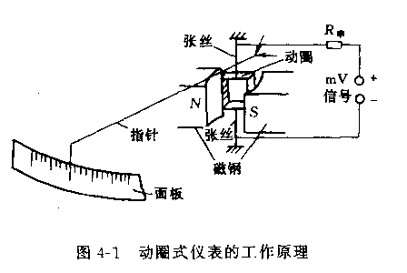

Slide 6
用张丝把它吊置在永久磁钢的空间磁场中。当测量信号(即直流毫伏信号)通过张丝加在动圈上时，便有电流流过动圈。此时载流线圈将受磁场力作用而转动，动圈的支承是张丝，动圈的转动使张丝扭转，此时，张丝就产生反抗动圈转动的力矩，这个反力矩随着张丝扭转角的增大而增大。 当两力矩平衡时，动圈就停留在某一位置上；由于动圈的位置与输入毫伏信号相对应，当面板直接刻成温度标尺时，装在动圈上的指针就指示出被测对象的温度数值。

Slide 7
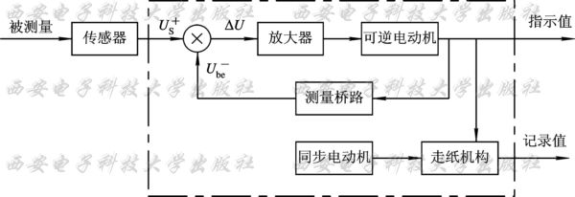
2、闭环结构模式
图12-2 自动平衡显示仪表框图

Slide 8
12.2 自动电子电位差计
由于动圈式仪表实际上是一种测量电流的仪表，因此能引起电流变化的各种干扰因素都会导致测量误差，这种误差不是靠提高仪表的加工要求就能弥补的。同时，它的可动部分容易损坏，怕震动，阻尼时间较长，且不便于实现自动记录。
利用自动电子电位差计来测量电势，就可以克服以上的缺点，提高测量精度
为了更好地掌握它的结构和工作原理等问题，下面先从手动电位差计讲起。

Slide 9
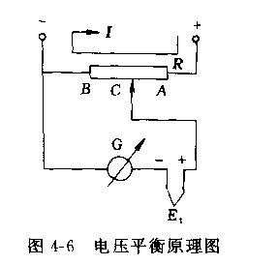
一、手动电位差计
电位差计的工作原理是根据平衡法(也称补偿法、零值法)将被测电势与已知的标准电势相比较，当两者的差值为零时，被测电势就等于已知的标准电势。
下图是电压平衡原理图。

Slide 10
其中R为线性度很高的锰铜线绕电阻，它由稳压电源供电，这样就可以认为通过它的电流I是恒定的。G为检流计，它是个灵敏度很高的电流计。Et为被测的未知热电势
测量时，可调节滑动触点C的位置，以使R_{CB}上的压降U_{CB}变化，则得
这样，当U_{CB}＞Et时，检流计中就有电流流过，指针就向一方偏转；当U_{CB}＜Et时，检流汁也有电流流过，电流方向相反，指针向另一个方向偏转；只有当U_{CB}＝Et时，检流计中无电流流过，即此时I_{检}＝0。

Slide 11
也就是说，这时的巳知电压U_{CB}正好和未知热电势Et相平衡，即
根据滑动触点的位置．可以读出U_{CB}，这样就达到了对末知热电势测量的目的。
由上述可知，U_{CB}＝IR_{CB}＝Et，为了要在线绕电阻R上直接刻出U_{CB}的数值，就得使工作电流 I 等于定值，现在用稳压电源供电是一个好办法。

Slide 12
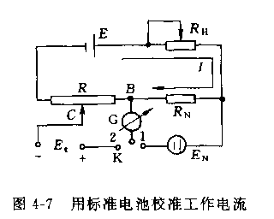
如果用电池代替稳压电源时，就应在工作回路中加调整工作电流的电位器RH和标准电阻RN
它利用标准电池E_{N}及标准电阻R_{N}来校准工作电流I，以确保工作电流恒定。
线路原理如下图所示，其使用方法如下

Slide 13

1）校准工作电流 将开关K合在“1”的位置上，然后调节工作回路的电位器R_{H}，使检流计G的指示为零，此时工作电流I在标准电阻R_{N}上的电压降与标准电池 E_{N}电势相等，即
因为E_{N}为标准电动势，R_{N}为标准电阻，两个都是已知标准值，所以此时的电流I为仪表刻度时的规定值。

Slide 14
(2) 测量未知热电势E_{t} 工作电流校准以后，就可以将开关K合到“2”位置上，这时校准回路断开，测量回路接通，移动滑动触点C的位置，直至检流计也指示为零，此时便得：
于是被测热电势E_{t}得到准确的测定，即由C点的位置来确定。

Slide 15
以上两种测量热电势的方法测得的结果极为准确，其原因如下。
①由于它们是在全补偿时(亦即检流计中无电流通过时)进行测量读数、因此，被测热电势本身引起的压降损失和导线上的压降损失就不存在了，对测量结果也无影响。
②测量结果的准确性是依赖于标准电池的电动势及测量回路电阻的精度，而标准电池及电阻一般可以得到较高的准确性。
③应用了高灵敏度检流计作为监测。

Slide 16
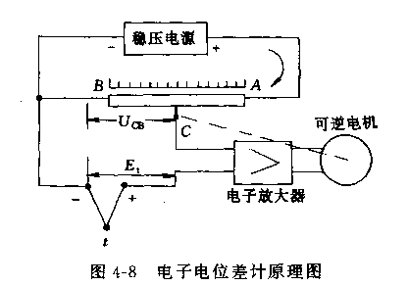
二、自动电子电位差计的工作原理
用可逆电动机及一套机械传动机构代替了人手进行电压平衡操作。用放大器代替了检流计来检测不平衡电压并控制可逆电机的工作。
图4—8是自动电子电位差计的简单原理图。

Slide 17
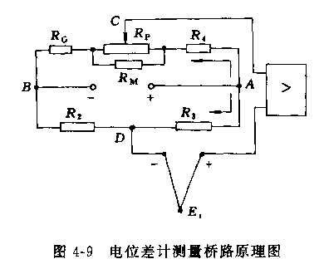
三、自动电子电位差计的测量桥路
图4—8是自动电子电位差计的测量原理图。在实际应用中，还需要进一步解决以下两个问题。
(1)冷端温度补偿问题 如前所述，热电偶是以t₀＝0℃为基准来分度的。
为了解决这个问题，在图4—8的基础上再增加一个支路，如图4—9所示。

Slide 18
R₂是用铜丝绕制而成的，让R₂与热电偶冷端处于同一温度。
例如，用镍铬—镍硅热电偶测量温度，其热端温度不变，而冷瑞温度从0℃升高到25⁰C，这时热电势将降低lmV，仪表指针会指示偏低。 然而，如果把R₂做成随温度变化的电阻，且在温度从0℃升高到25 ⁰C时，其阻值变化量ΔR₂＝0.5Ω，这时，电阻R₂上的电压降U_{DB}也增大，ΔU_{DB}＝ΔR₂·I₂＝1mV。
为了统一规格，上支路的电流规定为4mA(或2mA)，下支路电流规定2mA(或1mA)。 因为测量桥路的补偿电压U_{CD}＝U_{CB}—U_{DB}，现在U_{DB}增加了1mV，那么U_{CD}就会减少1mV，此时滑动触点C的位置不再变化。
由于U_{CD}的变化与热电势的变化相等，故能起到温度补偿作用，使仪表的指示值基本不受冷端温度变化的影响。

Slide 19
(2)量程匹配问题 当滑动触点C处于滑线电阻的起点时，U_{CD}应该相应于t₁为标尺下 限的热电势。仪表的标尺下限有多种规格，R_{G}越大，在下限时的U_{CD}越大，即测量下限越高，反之亦然。
当滑动触点C从滑线电阻的左端移到右端时，U_{CD}应该相应于t₂为标尺上限的热电势。
因为滑线电阻的阻值是定值，那么两端的电位差怎样仍能满足量程要求呢?
其方法是在滑线电阻Rp两端 并联一个量程电阻R_{M}。R_{M}的值越小，则流过Rp的电流越小，量程就越窄。
从另一个角度来分析，并联了量程电阻R_{M}后，它与滑线电阻总的等效阻值就减少、尽管总电流不变，滑线电阻两端的电位差就减少。这样就达到了改变量程的目的。

Slide 20
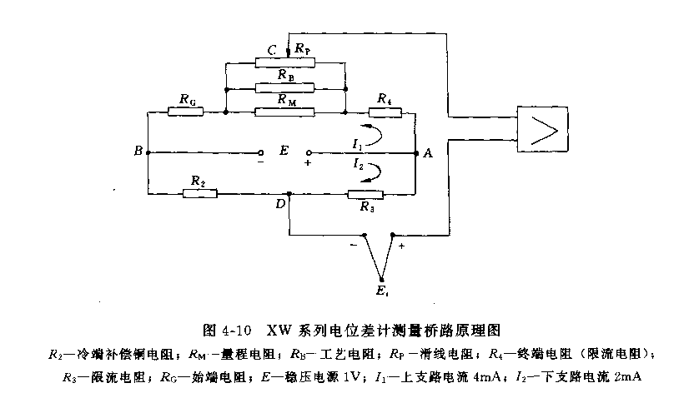
我国统一设计的XW系列自动电子电位差计测量桥路原理线路如图4—10所示。
测量桥路由定电压单元供给1V的工作电压。

Slide 21
①R₂铜电阻 装在仪表后接线板上以使其和热电偶冷端处于同一温度。
②下支路限流电阻R₃，是一个固定电阻，它与R₂配合，保证了下支路回路的工作电流为2mA。由于铜电阻值随温度而变化，实际上，下支路回路工作电流I₂只是在仪表的标准工作温度(取25℃)时才为2mA。R3电阻的准确度直接影响到下支路电流I2的大小。因此，对它的精度有较高的要求，一般应在±0.2％以内。

Slide 22
③上支路限流电阻R₄的作用在于把上支路的工作电流限定在4mA，即它与R_{nP}(R_{P}、R_{B}、R_{M}三个电阻并联后的等效电阻值)、R_{G}串联，使上支路工作电流为4mA。所以，当R_{nP}和R_{G}的数值确定后，R4的电阻值也就被确定。
④滑线电阻R_{P}，是测量系统中一个很重要的部件，由于工艺上的原因，R_{P}很难绕得十分精确，其数值也不便增减，为此，和R_{P}并联一个电阻R_{B}(R_{B}称为工艺电阻)，并联后其数值为90Ω(或300Ω)，这样，把两个电阻作为整体来考虑，便于统一规格和成批生产。

Slide 23
⑤量程电阻R_{M}是决定仪表量程大小的电阻。它的大小由仪表测量范围与所采用的热电偶分度号来决定。电阻R_{M}与滑线电阻相并联，当R_{M}越大，它从上支路回路工作电流I₁中所分流出的电流I_{M}越小，仪表的量程就越大；反之，R_{M}越小，其量程越小。因此，如果要制作不同量程的仪表，只需改变R_{M}、R_{G}、R₄的阻值就可以了。而滑线电阻R_{P}和工艺电阻R_{B}都不需改变，这样给工作带来了方便。
⑥始端(下限)电阻R_{G} 的大小取决于测量下限的高低。当滑动触点C左移至滑线电阻的起点时，桥路输出电压U_{CD}应该相应于温度为标尺下限时的热电势。R_{G} 越大，在下限时的U_{CD}也越大，即测量下限越高，反之亦然。

Slide 24
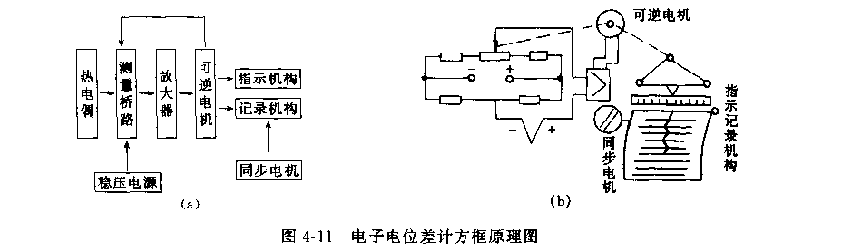
四、自动电子电位差计的结构
实际上自动电子电位差计是由测量桥路、放大器、可逆电机、指示机构、记录机构所组成。
图4—11(a)是其原理方框图，图(b)是其结构示意图。

Slide 25
12.3 自动电子平衡电桥
动圈式仪表比较简单、方便，但精度低，且不能自动记录。而电子自动平衡电桥也是与热电阻配套使用，但它精度较高，能自动记录，是工业上应用很广泛的仪表之一。
一、平衡电桥测温原理
XCZ—102动圈式仪表是利用不平衡电桥来测量热电阻变化的，而电子平衡电桥却是利用平衡电桥来测量热电阻变化的。图4—12是平衡电桥的原理图。

Slide 26
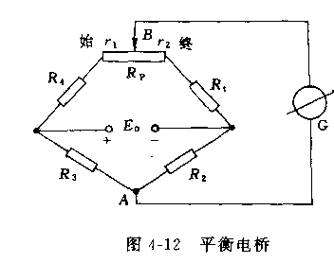
图中R_{t}为热电阻、它与R₂、R₃、R₄、R_{P}组成电桥，电源电压为E₀；对角线A、B接人一检流计G；R_{P}为一带刻度的滑线电阻。

Slide 27
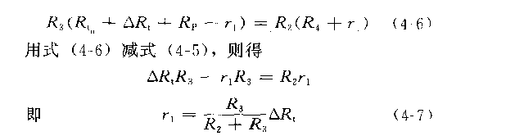
当被测温度为下限时，R_{t}有最小值R_{t0}，滑动触点应在R_{P}的左端，此时电桥的平衡条件是
当被测温度升高后的平衡条件是

Slide 28
从上式可以看出：滑动触点B的位置就可以反映电阻的变化，亦即反映了温度的变化。并且可以看到触点的位移与热电阻的增量呈线性关系。
如果将检流计换成电子放大器，利用被放大的不平衡电压去推动可逆电机，使可逆电机再带功滑动触点B以达到电桥平衡。这就是自动平衡电桥的基本原理。

Slide 29
二、电子自动平衡电桥
目前我国生产的电子自动平衡电桥有XD系列(交流平衡电桥)、XQ系列（直流平衡电桥）两种。其中直流电源为1V，交流电源为6.3V。
采用交流电桥时，输出的不平衡电压是交流值，可以省去变流级而直接送到交流放大器，结构比较简单。但因无法在输入端装滤波网络，故抗干扰能力差。
采用直流供电可以克服这个缺点，从而获得较高的精度。

Slide 30
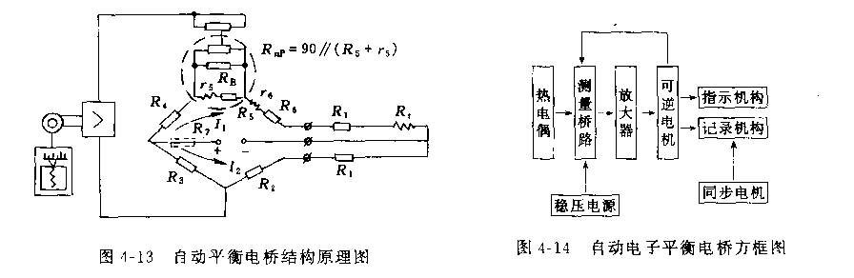

Slide 31
图4—13是自动电子平衡电桥的原理图。它同自动电子电位差计一样，Rn_{P}实际上也是由三个元件所组成(R_{P}、R_{B}、R₅十r₅)，R_{P}与R_{B}并联后的电阻规定为90Ω；R₅十r₅是调整仪表量程的电阻；R₆十r₆为调整仪表起始点刻度的电阻；r₅、r₆作为刻度的微调用。
应当指出的是，自动电子平衡电桥中的热电阻也采用三线制接法，R₁为外接调整电阻，此值规定为2.5Ω;桥路上下支路的电流一般分别为3mA；当用交流电作为桥路电源时，在电源回路中则串入R₇电阻用以限流，以保证流过热电阻的电流不超过允许值。

Slide 32
三、自动电子平衡电桥与自动电子电位差计的比较
电子电位差计和电子自动平衡电桥有很多相似之处。
首先，与这两种仪表配套的测温元件(热电偶、热电阻)在外形结构上十分相似。
另外，就仪表的外形及其组成：如放大器、可逆电机、同步电机及指示记录部分都是完全相同的。
但是，这两种仪表在本质上却各有其特点，现将它们不同之处归纳如下。
(1)它们的输入信号不同。电位差计输入信号是电势；而电子平衡桥输人信号是电阻。

Slide 33
(2)两者的作用原理不同。电子电位差计的测量桥路在测量时，它本身是处于不平衡状态，即测量桥路有不平衡电压输出，它与被测电势大小相同，而极性相反，这样才与被测电势相补偿，从而使仪表达到平衡状态。而电子平衡电桥，当仪表达到平衡时，测量桥路本身处于平衡状态，即测量桥路无输出。
(3)当用热电偶配电子电位差汁测温时，其测量桥路需要考虑热电偶冷端温度的自动补偿问题，而用热电阻配电子平衡电桥测温时、则不存在这个问题。

Slide 34
（4）测温元件与测量桥路的连接方式不同。自动电子电位差汁的测温元件热电偶是连接在桥路输出回路(即放大器的输入回路)中，用补偿导线采用两线制接法，而自动平衡电桥的测温元件热电阻是采用三线制接到桥路中。
(5)自动电子电位差计桥路供电的稳压电源是直流。而自动平衡电桥桥路供电的电源可直流，也可以是交流。
应当指出，随着科学技术的发展，使仪表制造业也不断发展。目前许多仪表厂对自动电子电位差计和自动平衡电桥的结构作了若干改进。在记录笔的结构、记录纸的走纸机构等方面也进行了改进，并出现了无笔、无纸记录仪。

Slide 35
12.4 数字式显示仪表
数字式显示仪表和模拟式显示仪表一样，与各种传感器、变送器相配，可以对压力、物位、流量、温度等进行测量，并直接以数字形式显示被测结果。
数字式显示仪表的分类方法较多，按输入信号的形式来分，有电压型和频率型两类：电压型的输入信号是电压或电流；频率型的输入信号是频率、脉冲及开关信号。如按被测信号的点数来分，它义可分成单点和多点两种。

Slide 36
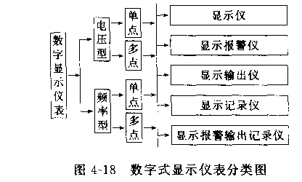

Slide 37
一、数字式显示仪表的原理和组成
数字式显示仪表是直接用数字量显示被测值。
首先要把连续变化的模拟量变换成断续变化的数字量，完成这一功能的装置称为模—数转换装置(简称A／D转换)。
如果输入信号是数字量，则直接进行计数显示，其原理方框图如图4—19所示。

Slide 38
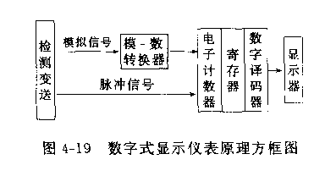

Slide 39
在生产过程中，大量的工艺参数(如压力、流量、物位及温度等)，经变送器变换后，多数是转换成相应的电参量的模拟量。
因此，对数字显示仪表所要求的模—数转换装置，一般都以电压信号为其输入量，由此可见数字式显示仪表实际上是以数字式电压表为主体组成的仪表。

Slide 40
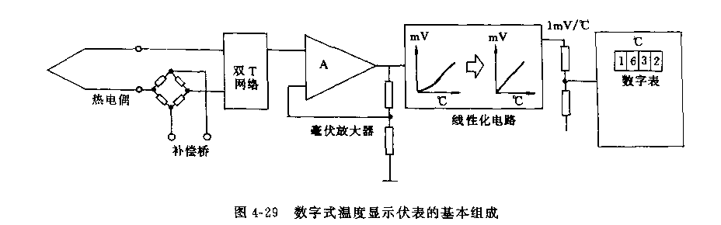
二、数字式显示仪表举例
现以热电偶的数字显示仪表为例，如图4—29所示。
它能接受各种热电偶所给出的热电势，直接以四位或五位数字显示出相应的温度值来；还可以给出所示温度的1mV／⁰C的模拟电压供温度调节仪用。

Slide 41
下面简述各部分的作用。
(1)补偿电桥 用以补偿热电偶冷端温度不在0℃时所造成的误差。它使用了铜电阻补偿方法。
(2)双T网络 热电势经补偿桥路补偿后，在进入毫伏放大器之前，先经双T网络进行滤波，以抑制信号电势上的干扰。
(3)毫伏放大器 毫伏放大器是一个高灵敏度的调制型直流放大器，其闭环增益为几十倍。
(4)非线性补偿器 非线性补偿器由十几个线性集成运算放大器组成，它是在一定测温范围内，用8段直线来逼近热电势的特性曲线，从而获得输出电压与温度之间的线性关系。

Slide 42
(5)数字表 经线性补偿电路完成线性化后的信号可达1mV／⁰C的电平，因而数字式温度显示仪表其数字显示部分实际上相当于一台数字式电压表。输入的毫伏信号通过模—数变换器，将模拟量变为数字量以后，由电子计数器进行计数，最后在显示器上以数字直接显示出被测温度的高低

Slide 43
随着现代化工业控制领域和新技术领域的飞速发展，以CPU为核心的新型显示记录仪表已被越来越广泛地应用到化工、炼油、冶金、制药、造纸、建材等各行各业中。

